Slide 1
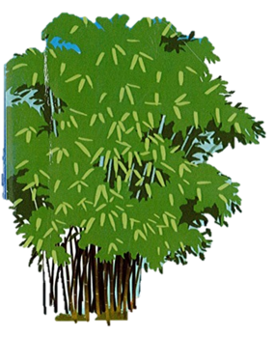
TIẾNG VIỆT 1

Slide 2
Khởi động
1
Quả gì nhiều mắt Khi chín nứt ra Ruột trắng nõn nà Hạt đen nhanh nhánh?

Slide 3
Bài
M m N n
16
Nhận biết
2
Mẹ mua nơ cho Hà.

Slide 4
Đọc
3
m
n
m
e
n
ơ
me
nơ
m
m
m
n
n
n
má
mẹ
mỡ
na
nề
nở

Slide 5
Đọc
3
m
n
m
e
n
ơ
me
nơ
m
m
m
n
n
n
má
mẹ
mỡ
na
nề
nở

Slide 6
Thư giãn nào!

Slide 7
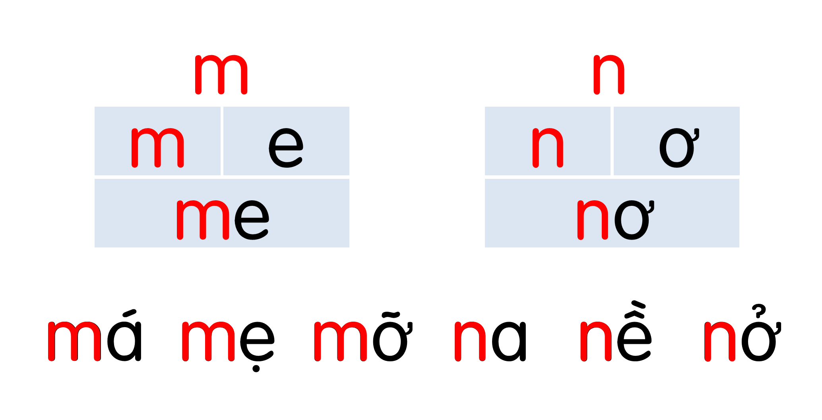
Notes:
Ôn lại

Slide 8
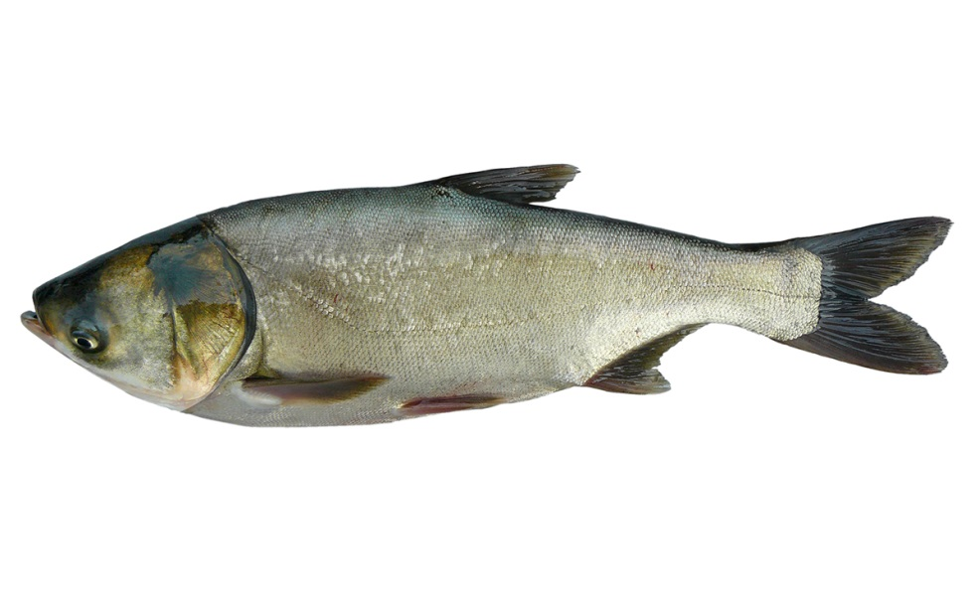
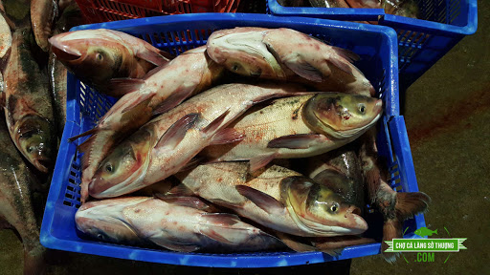
cá mè
m
Notes:
GV lưu ý cho hs: cá mè có nhiều loại: cá mè trắng, cá mè hoa…

Slide 9
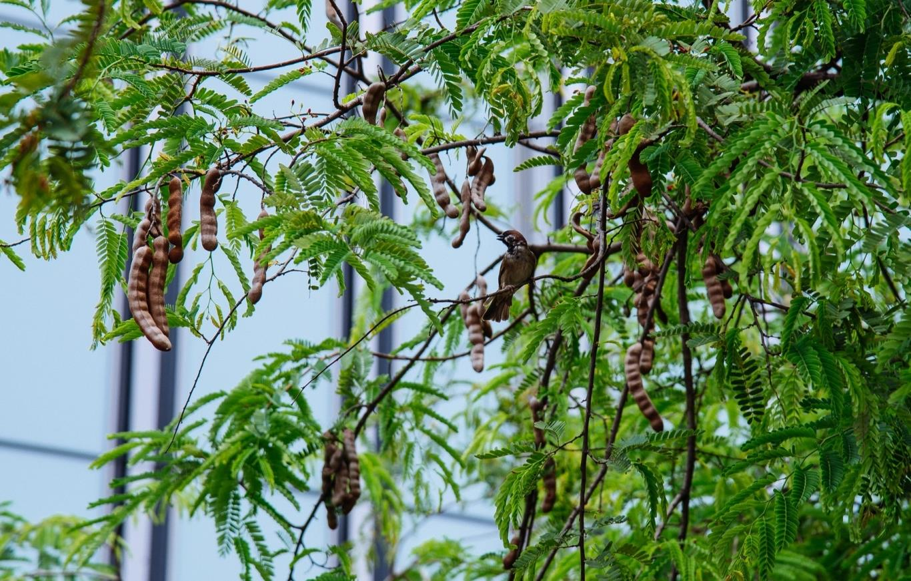
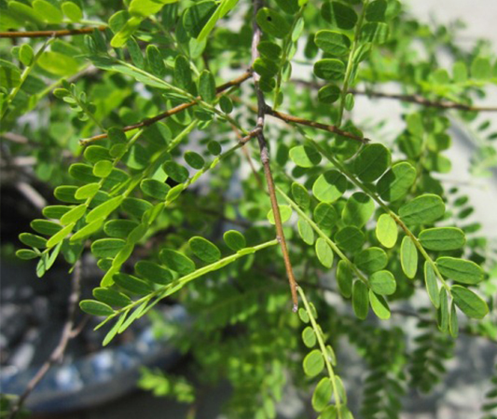
lá me
m

Slide 10
nơ đỏ
n

Slide 11
ca nô
n
Notes:
GV lưu ý GD HS an toàn khi tham gia PTGT đường thuỷ

Slide 12
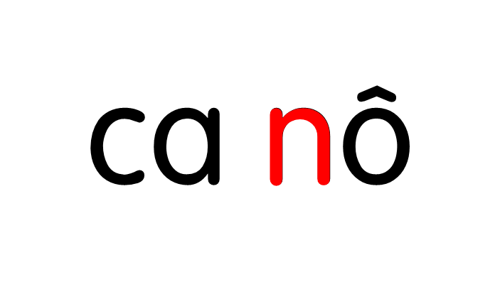

Slide 14
Hướng dẫn viết bảng
4
Ș
ș

Slide 17
So sánh
j
w
j

Slide 18
Ε∆

Slide 19
wơ

Slide 20
Viết vở
5
Ș
Ș
ș
ș

Slide 21
Viết vở
5
cá Ε∆

Slide 22
Viết vở
5
wơ đỏ

Slide 25
cá Ε∆

Slide 26
wơ đỏ

Slide 28
Đọc
6
m
n
Bố mẹ cho Hà đi ca nô.

Slide 30
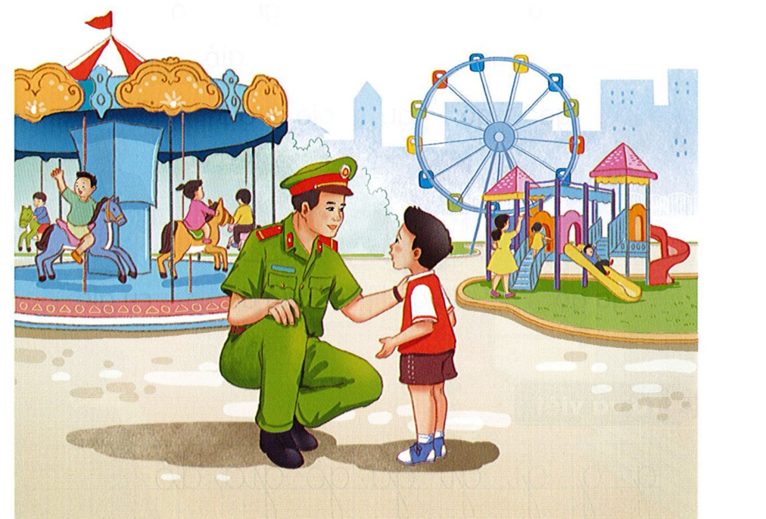
Nói
7
Giới thiệu

Slide 32
Dặn dò

